Slide 1
Tillväxtverkets stöd i pandemin
Laura Brandell Tham - Chef korttidsstöd samordning
Mars 2021

Slide 2
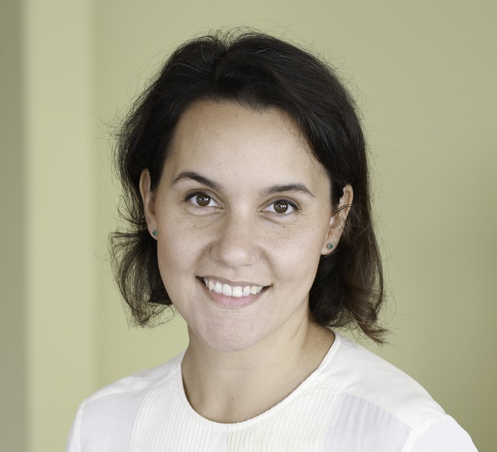

Tack för inbjudan!
Dagens agenda:
1. Läget i korttidsstödet 2020
2. Korttidsstödet 2021 – att tänka på vid ansökan
Laura Brandell Tham
Chef korttidsstöd samordning
Biträdande avdelningschef Tillväxtverket

Slide 3
Läget i korttidsstödet 2020
Fullt fokus på att korta handläggningstider
Läget fortfarande akut i många branscher
  Nära en femtedel i näringslivet har varit permitterade, 32 mdr kronor har beviljats
Handläggningstider i genomsnitt på 11 dagar för ansökan respektive ca 2 månader för avstämning
Vår absoluta prioritet att korta handläggningstiderna:
  Ökad bemanning
  Fortsatt effektivisering av handläggningsprocessen
  Tydlig information och vägledning: korrekta ansökningar minskar handläggningstid
  Så snabbt som möjligt öppna ansökningstjänsten för stödet 2021

Slide 4
Vad föranleder längre handläggningstider?
Vanliga fel och misstag som leder till kontroll
  Anställda saknas i kontroll av jämförelsemånad eller stödmånad
    Stöd har sökts för fler anställda än vad företaget har rätt till (endast anställda i jmf-månad)
    Inbetalning av arbetsgivaravgifter saknas för jämförelse- eller stödmånad
  Aktieutdelning
  Fler ansökningar inskickade
  Kompletteringar efter ansökan/avstämning
  Avstämning ej inlämnad i tid
Andel ärenden för kontroll, per bransch
Ø = 23 %

Slide 5

Korttidsstödet 2021
När öppnar ansökan och vad gäller?
Vilka villkor måste uppfyllas?
Hur mycket stöd kan man få?
Vad är nytt med stödet 2021?
Vad är samma som innan?
Att tänka på vid ansökningstillfället

Slide 6
När öppnar ansökan och vad gäller?
Ansökan öppnar 29 mars - du kan inte lämna in ansökan innan dess
  Vi räknar med att starta utbetalningarna av stöd vecka 14
  Ansökan lämnas in via Min Ansökan: https://minansokan.se/ma2020client/#/home
  Avtalsmallar finns på vår webb, både för grundavtal korttidsarbete upp till 80% och avtalsmall för kompetensinsatser. Mall för revisorsyttrande på vår hemsida.
Villkoren för att få del av stödet är desamma som under 2021
  Men för att kunna ta del av det nya stödet behöver företagen göra en ny ansökan
Du kan söka för totalt 7 månader - från 1 december 2020 till 30 juni 2021
  Efter godkänd ansökan görs utbetalning på upp till 6 månaders stöd. Söker du stöd i mars eller april kan du söka stöd till 31 maj. Om du vill söka mer stöd gör du det i avstämningen 1-28 juli.
  Du kan söka stödet retroaktivt 4 månader bakåt från ansökningsdatum. April är sista månad för att söka om stöd för december.

Slide 7
Hur mycket stöd kan man få?
Minskad arbetstid | Minskad lön | Arbetsgivare | Stat | Minskad kostnad arbetsgivare
December- juni, staten står för 75 % av kostnaden
20% | 4% | 1% | 15% | -19%
40% | 6% | 4% | 30% | -36%
60% | 7,5% | 7,5% | 45% | -53%
80%* | 12% | 8% | 60% | -72%
Lönetak om 44 000 kronor
per månad kvarstår
Varje avtalsperiod får bara innehålla en nivå på korttidsarbete per anställd. Arbetstiden får förläggas fritt under respektive avtalsperiod. Tid kan alltså inte flyttas mellan avtalsperioder.
*April, maj och juni månads permittering på upp till 80 procent och subvention på 75 procent av kostnaden under förutsättning av riksdagens godkännande.

Slide 8
Vilka villkor måste uppfyllas?
Kontrolleras vid ansökan
Företaget måste:
  Drabbats av tillfälliga, allvarliga ekonomiska svårigheter orsakade av omständigheter utanför dess kontroll,
  Ha gjort insatser för att minska arbetskraftskostnaderna,
  Ingått avtal med de anställda,
  Endast söka stöd för medarbetare som varit anställda i jämförelsemånaden och haft regelbundet utgående lön under stödperioden
Företaget får inte:
  Vara på obestånd, under rekonstruktion eller skyldigt att upprätta en kontrollbalansräkning,
  Ha skatte- och/eller avgiftsskulder, eller skulder för återkrav för korttidsstöd, som överlämnats till Kronofogden,
  Ha näringsförbud (eller någon med betydande inflytande i verksamheten)
Du kan söka stöd för 2021 även om ärendet för 2020 inte är avslutad

Slide 9
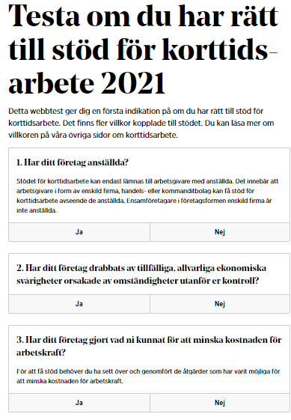
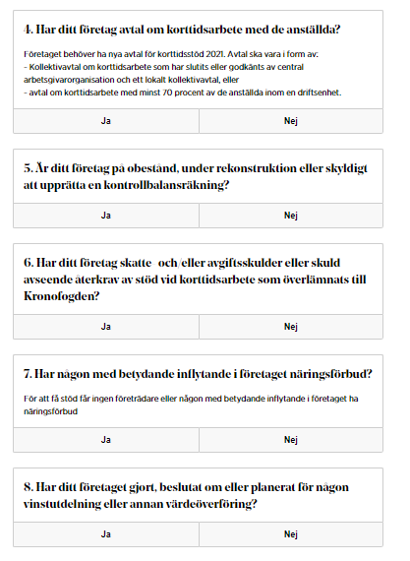
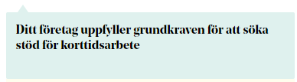
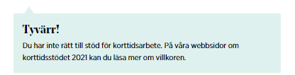
Testa din rätt till stöd på webben
Korttidsarbete => Korttidsarbete 2021 => Testa rätt till stöd

Slide 10
Vad är nytt med stödet 2021? (1/3)
Jämfört med korttidsstödet 2020 – Karens, jämförelsemånad och avtal
Alla företag som uppfyller grundvillkor kan söka - karenstiden på 24 mån borttagen fram till 30/6 2021 (gäller även de som sökt men inte använt stöd)
Ny jämförelsemånad (för att veta vilka arbetstagare som är aktuella för stöd)
  Om du fått stöd under 2020 gäller samma jämförelsemånad som under 2020.
  Om du inte fått stöd under 2020 blir din jämförelsemånad september 2020.
Varje avtalsperiod får bara innehålla en nivå på korttidsarbete per anställd, och du får inte flytta tid mellan avtalsperioder.
  Arbetstiden kan fortfarande förläggas fritt under respektive avtalsperiod.
  Ett avtal kan innehålla flera avtalsperioder.
Avtal om korttidsarbete ska bifogas ansökan (kopior)
Du behöver bara göra en avstämning – slutavstämningen – i juli månad.

Slide 11
Vad är nytt med stödet 2021? (2/3)
Jämfört med korttidsstödet 2020 – Ekonomiska svårigheter
Fler frågor i ansökan om tillfälliga allvarliga ekonomiska svårigheter
Revisorsyttrande om lönesumman är 400 000 kr eller mer i jämförelsemånaden, bifogas ansökan
  Auktoriserad/godkänd revisor ska yttra sig över dina ekonomiska svårigheter och orsaken till dessa, hur länge svårigheterna förväntas bestå samt om värdeöverföringar
  Du behöver tillhandahålla relevanta nyckeltal som styrker dina ekonomiska svårigheter
  Ersättning för kostnader för yttrande på upp till 10 000 kronor kan sökas
Företaget och dess moderbolag får inte göra värdeöverföringar två månader före den första stödmånaden, under stödmånaderna eller sex månader efter den sista stödmånaden
  Gäller beslut eller verkställelse av vinstutdelning, gottgörelse, förvärv av egna aktier, minskning av aktiekapitalet eller reservfonden för återbetalning till aktieägarna eller medlemmarna. Koncernbidrag kan lämnas.

Slide 12
Frågor om ekonomiska svårigheter
Uppgifter i ansökan ska kunna styrkas
Har företaget drabbats av tillfälliga och allvarliga ekonomiska svårigheter? T.ex:
    Minskad nettoomsättning​
    Minskat resultat​
    Försämrad likviditet​
    Ökad skuldsättningsgrad​
    Minskad orderingång​
Har de ekonomiska svårigheterna orsakats av någon händelse utom företagets kontroll?
Har företaget vidtagit åtgärder för att minska kostnaderna för arbetskraft inför korttidsarbete?
Har företaget eller, om företaget ingår i en koncern, företagets moderbolag verkställt eller beslutat om någon värdeöverföring under de månader de nu söker stöd för, eller under de två kalendermånader som ligger närmast före de månader de söker stöd för?
Är svårigheterna övergående?
Har företaget betydande behov av stöd för korttidsarbete?

Slide 13
Fördjupning: Ekonomiska svårigheter
Se mer information på vår hemsida
Företag ska i ansökan intyga att de har tillfälliga och allvarliga ekonomiska svårigheter.
  Företaget ska kunna visa negativt trendbrott, t.ex. plötsliga fall i efterfrågan, begränsningar i företagets tillträde till viktiga marknader, störningar i leveranser, covid-19. Företaget ska i övrigt vara livskraftigt.
  Företaget behöver bedöma om det är sannolikt att verksamheten kan återgå till normal produktion. T.ex. när restriktionerna till följd av covid-19 inte längre tillämpas.
Hur kan du som företag bevisa ekonomiska svårigheter?
  Etablerade företag: Företag som bedrivit verksamhet längre än en konjunkturcykel kan ofta se utvecklingen över tid med hjälp av ekonomisk data. Exempel: minskad nettoomsättning, minskad orderingång, försämrad likviditet, minskat rörelseresultat, ökad skuldsättningsgrad.
  Nystartade företag måste i högre utsträckning basera sin bedömning på antaganden och prognoser
  Det går inte att få stöd för ekonomiska svårigheter som t.ex. beror på något i den interna organisatoriska organisationen eller att arbetsgivaren har tappat en omfattande order till en konkurrent.

Slide 14

Vad är nytt med stödet 2021? (3/3)
Jämfört med korttidsstödet 2020 – Villkor för anställda
Ersättning kan ges för kompetensinsatser som genomförs av arbetstagarna under den arbetsbefriade tiden.
  60 procent av kostnader, max stödbelopp 10 000 kr/arbetstagare.
  Stöd gäller från 1/1. Söks i ansökan eller avstämning av korttidsarbete.
  Ska regleras i kollektivavtal eller skriftligt avtal arbetsgivare och arbetstagaren.
Du kan göra kollektivavtalade löneökningar eller löneökningar i nivå med kollektivavtal i den bransch ditt företag verkar.
  Stödbelopp beräknas på ordinarie lön innan löneökning.
Efterskottslön: Arbetstagare med lön månaden efter jämförelsemånaden, men saknar lön månaden före/i jämförelsemånaden, kan vara stödberättigad 2021.
Lärlingar och praktikanter kan vara förenligt med stödet
  Om en lärling kan anses verksamhetskritisk, kan stöd beviljas samtidigt som lärlingen är fortsatt anställd och lärlingen kan också delta i korttidsarbetet.

Slide 15
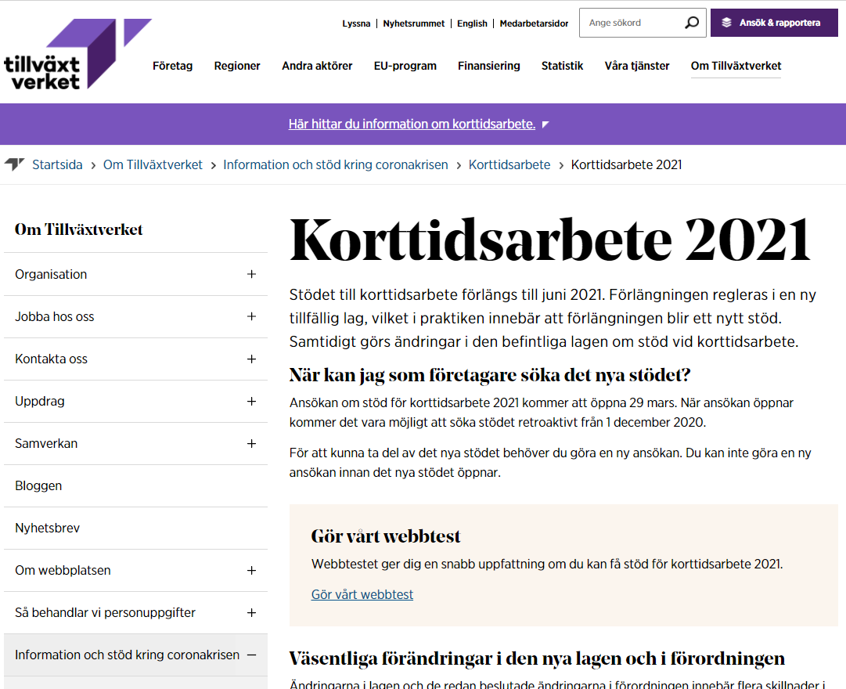
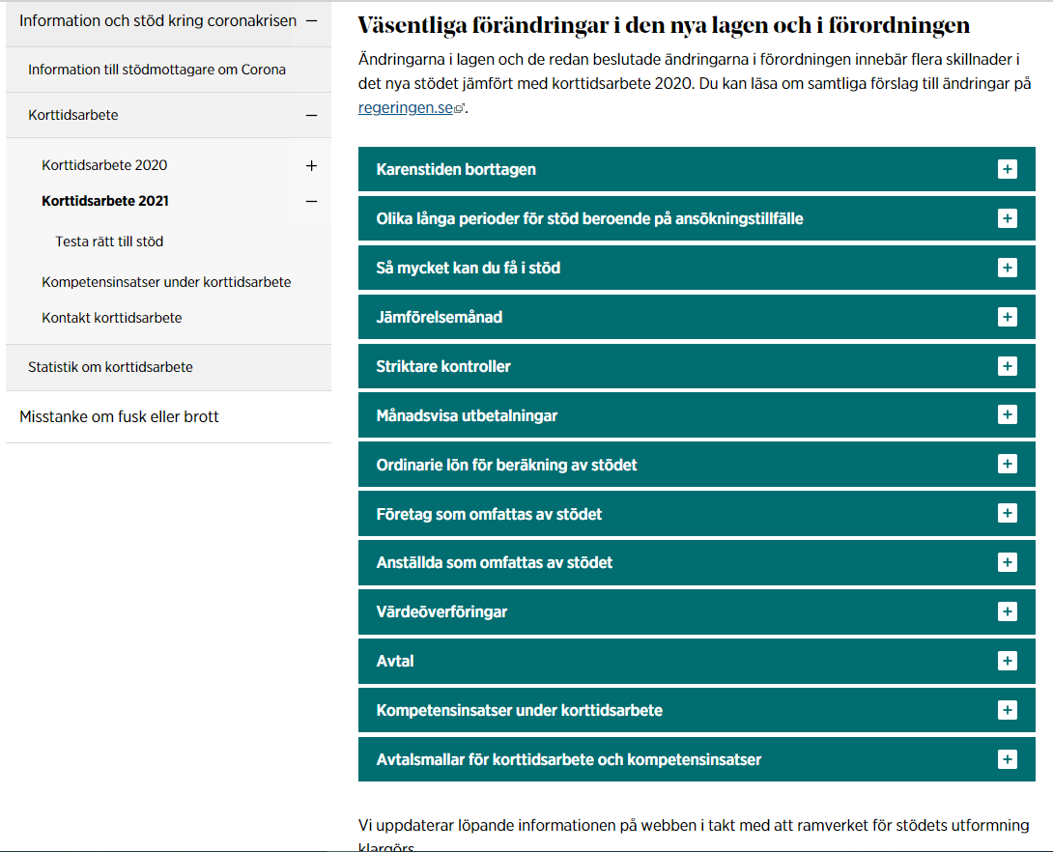
Mer information på vår hemsida
Korttidsarbete 2021 - Tillväxtverket (tillvaxtverket.se)

Slide 16
Repris av det viktigaste att tänka på
Rätt ifylld ansökan minskar handläggningstiden
1
  Ansök bara om stöd för medarbetare som var anställda i din jämförelsemånad och som du betalat regelbunden lön till. Arbetsgivaravgifter ska vara inbetalda i jämförelse- och stödmånader och/eller du ska kunna styrka giltig frånvaro i jämförelsemånad. Rapportera in rätt lön.
2
  Säkerställ att de grundläggande villkoren uppfylls för stödet, via vårt webbtest.
  Vi kontrollerar informationen mot andra myndigheters register.
3
  Fyll i rätt från början – skicka inte fler ansökningar och undvik kompletteringar. Bifoga avtal och eventuellt revisorsyttrande till ansökan. Ta hjälp av informationsrutorna i ansökan.
4
  Säkerställ rätt bankgiro/plusgironummer (kopplat till org-nummer och som kan kontrolleras hos bgc.se eller plusgirot.se) och mailadress!
5
  Lämna in avstämningen i tid – Säkerställ att signeringen med bank-id går igenom
  – annars risk att bli återbetalningsskyldig.

Slide 17
Tack! Frågor?

